Slide 1



CARTERA
DE PROYECTOS
Universidad Autónoma del Estado de México
Facultad de Planeación Urbana y Regional
Taller Regional II
Elaboró: Graciela M. Suárez Díaz.
Septiembre de 2019.

Slide 2
JUSTIFICACIÓN .
Con esta presentación los estudiantes del noveno semestre de taller regional podrán aprender a diseñar una cartera de proyectos.
El tema forma parte de los contenidos de la Unidad III del programa de la asignatura.
El propósito esta orientado en que los estudiantes tengan los conocimientos para diseñar su cartera de proyectos a nivel regional derivada del diagnóstico FODA, a partir de esto desarrollarán el proyecto de mayor factibilidad técnica

Slide 3
¿Qué es una cartera de proyectos ?
Proyectos o trabajos inmobiliarios que son agrupados para optimizar su gestión y alcanzar los objetivos estratégicos de un negocio.
Es agrupar una serie de proyectos individuales que comparten: estrategia, dirección, desarrollo, comunicación y riesgos

Slide 4

¿Cómo se Gestiona?
Admisiones de nuevos proyectos.
Establecimiento de prioridades.
Optimización de los recursos financieros.
Elección de un software o herramienta que permita controlar y estandarizar todos los procesos.

Slide 5
Banco Interamericano de Desarrollo (BID)
OBJETIVO: alcanzar el desarrollo de una manera sostenible y respetuosa con el clima.
Principal fuente de financiamiento para el desarrollo para América Latina y el Caribe
Ofrece préstamos, donaciones, asistencia técnica; y realiza amplias investigaciones.
FUENTE: https://www.iadb.org/es/acerca-del-bid/perspectiva-general

Slide 6

Países Miembros
Alemania, Argentina, Áustria, Bahamas, Barbados, Bélgica, Belice, Bolívia, Brasil, Canadá, Chile, China, Colombia, República de Corea, Costa Rica, Croacia, Dinamarca, Ecuador, El Salvador, Eslovenia
España, Estados Unidos, Finlandia, Francia, Guatemala, Guyana, Haití, Honduras, Israel, Italia, Jamaica, Japón, México, Nicaragua, Noruega, Países Bajos
Bajos, Panamá, Paraguay, Perú, Portugal, Reino Unido, República Dominicana, Suecia, Suiza, Surinam, Trinidad y Tobago, Uruguay, Venezuela

Slide 7
TEMAS PRIORIOTARIOS
Inclusión social e igualdad
Productividad e innovación
Integración económica

Slide 8
Temas transversales
Igualdad de género
Cambio climático y sostenibilidad ambiental
Capacidad institucional y estado derecho

Slide 9

Prioridades
Reducir la pobreza y la desigualdad social
Abordar las necesidades de los países pequeños y vulnerables
Promover el desarrollo a través del sector privado
Abordar el cambio climático, energía renovable y sostenibilidad ambiental
Fomentar la cooperación e integración regional

Slide 10

FINANCIAMIENTO AL SECTOR PÚBLICO
El Banco Interamericano de Desarrollo (BID) actualmente cuenta con tres categorías de financiamiento para el sector público dependiendo de los objetivos de desarrollo, elegibilidad y requisitos de desembolso de los préstamos, así como los criterios del tamaño, los montos y los términos financieros. Cada categoría de préstamo ofrece varios tipos de opciones de préstamo y enfoques.

Slide 11

CATEGORÍAS DE PRÉSTAMO
Bienes, obras públicas y servicios para promover el desarrollo social y económico.
INVERSIÓN
Apoyar a los países prestatarios en caso de una crisis macroeconómica
APOYO A REFORMAS POLÍTICAS
FINACIAMIENTO ESPECIAL
Apoyar reformas de política y/o cambios institucionales en un determinado sector o subsector. El país y el BID examinan y acuerdan dichas reformas o cambios
FUENTE: https://www.iadb.org/es/acerca-del-bid/financiamiento-del-bid/prestamos-del-sector-publico

Slide 12

En el 2017 el Banco aprobó un total de 90 proyectos de préstamos con garantía soberana por un financiamiento total de US$11.384 millones. El programa de aprobaciones de préstamos con garantía soberana incluyó 73 proyectos de inversión por US$7.949 millones y 17 proyectos en apoyo de reformas de políticas por un monto de US$3.435 millones.

Slide 13

Aprobaciones por sector
 | 2017 | 2016 | 2015
Infraestructura y ambiente | 45 | 43 | 52
Instituciones para el desarrollo | 31 | 21 | 46
Integración y comercio exterior | 3 | 2 | 52
Sector social | 11 | 20 | 21

Slide 14
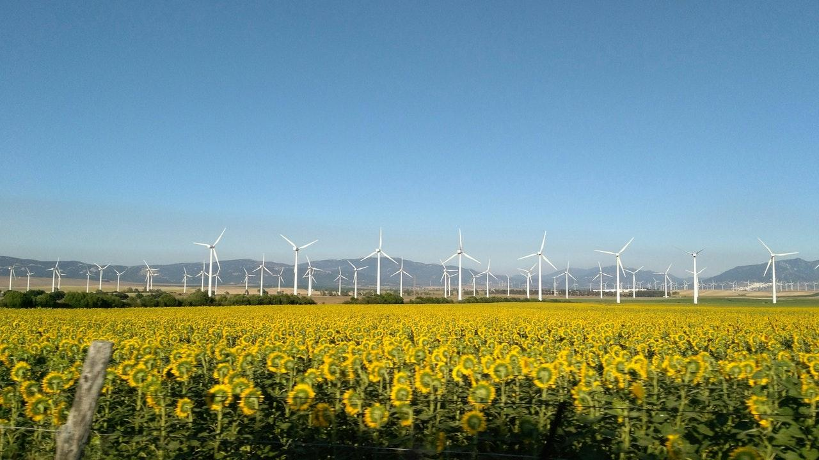
El BID ha financiado un total de 4,066 proyectos.
Con un total de 261.96 Billones de Dolares

Slide 15

BRASIL
ARGENTINA
COLOMBIA
MÉXICO
PERÚ
Son los cinco país con mayor número de proyectos financiados por el BID

Slide 16
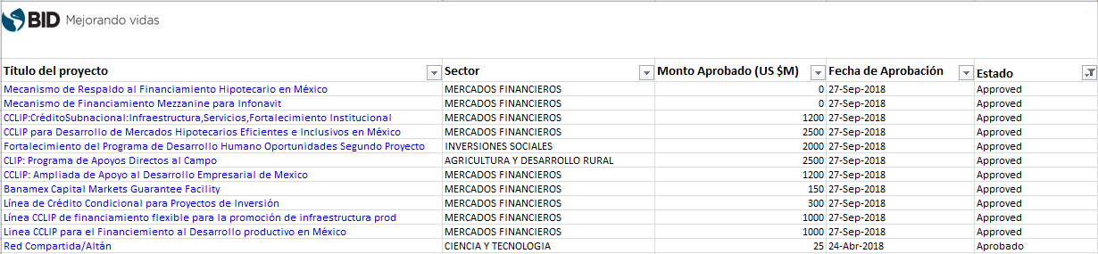
EN 2018 EL BID APROBO 12 PROYECTOS PARA MÉXICO
Fuente: elaboración propia con base en Banco Interamericano de Desarrollo

Slide 17

CARTERA
DE
INVERSIONES
A
CORTO PLAZO

Slide 18
Funciona como una fuente preventiva de financiamiento para los casos en los que se encuentre restringido el acceso a los mercados de capital en tiempos de crisis

Slide 19
A lo largo de la crisis, el BID ha tomado medidas respecto de su cartera de inversión mediante la implementación de restricciones más estrictas a la concentración, el plazo, la volatilidad, la calificación, el vencimiento y los límites de los emisores.

Slide 20

Para el caso del Estado de México, en 2018 la cartera de proyectos de inversión se divide en cinco.

Slide 21

Agua y Obra Pública
Place your screenshot here

Slide 22
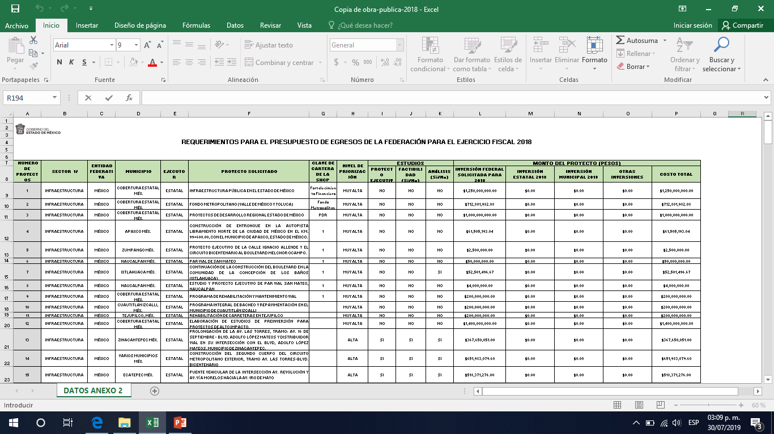

Slide 23
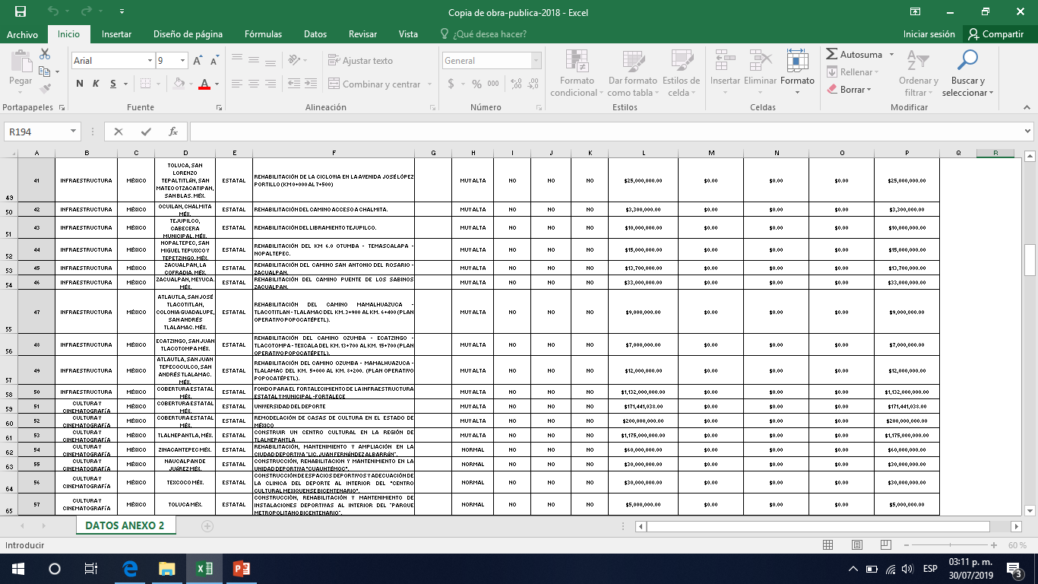

Slide 24
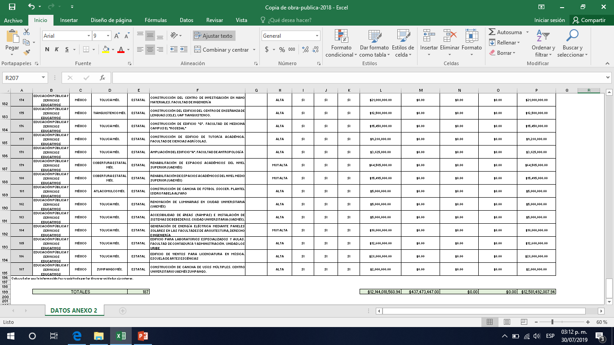

Slide 25

Ayuntamientos
Place your screenshot here

Slide 26

Comunicaciones
Place your screenshot here

Slide 27
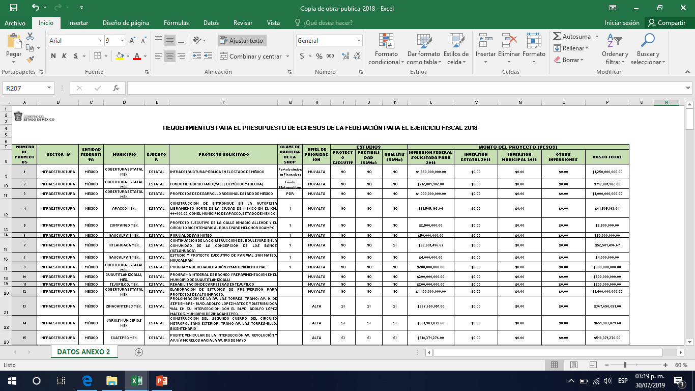

Slide 28
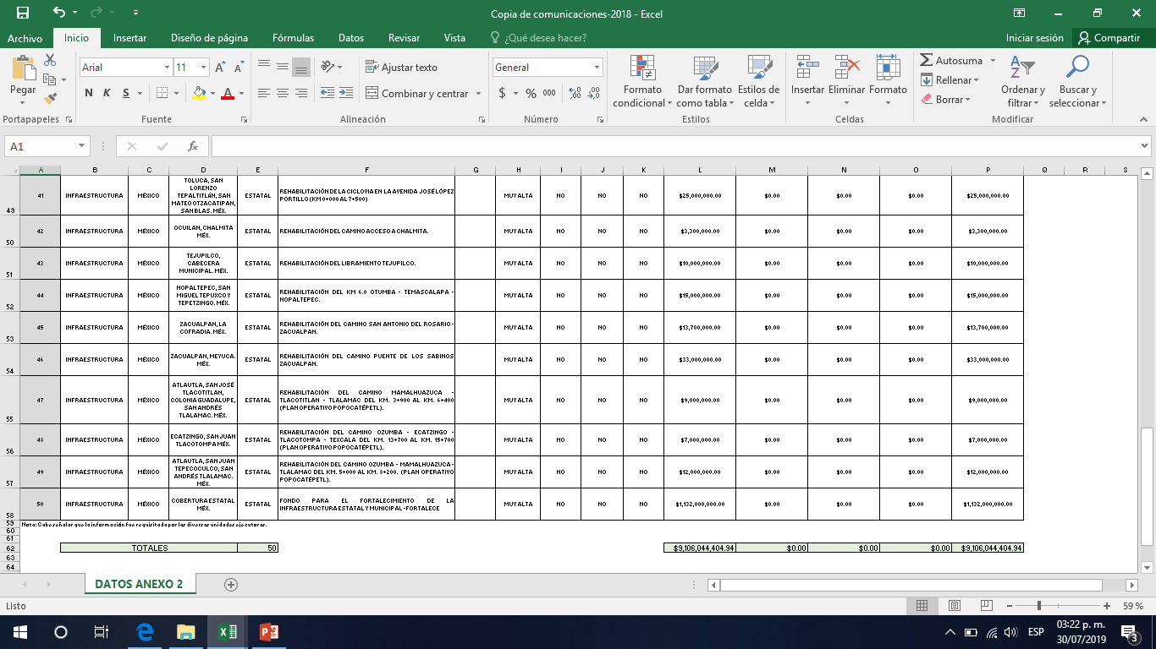

Slide 29

Cultura
Place your screenshot here

Slide 30
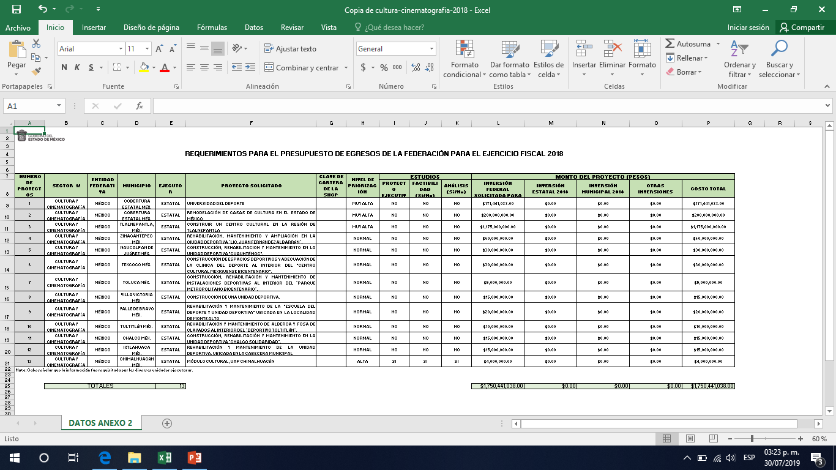

Slide 31

Educación
Place your screenshot here

Slide 32
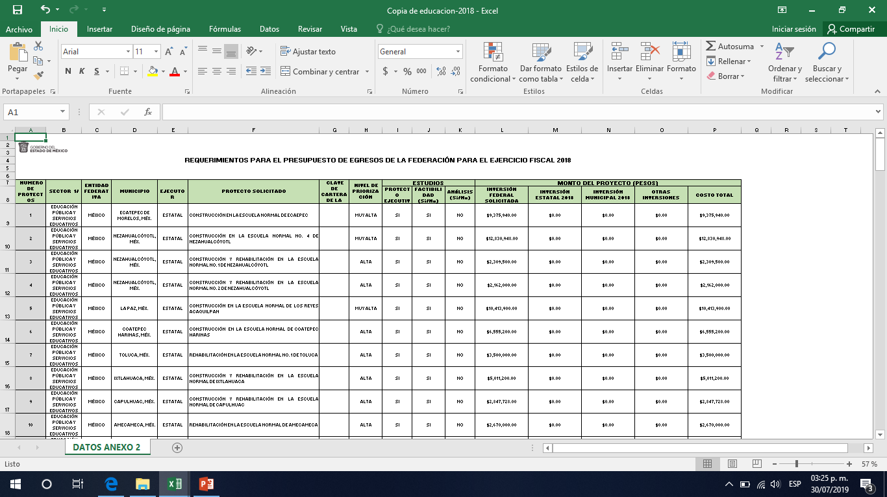
Place your screenshot here

Slide 33
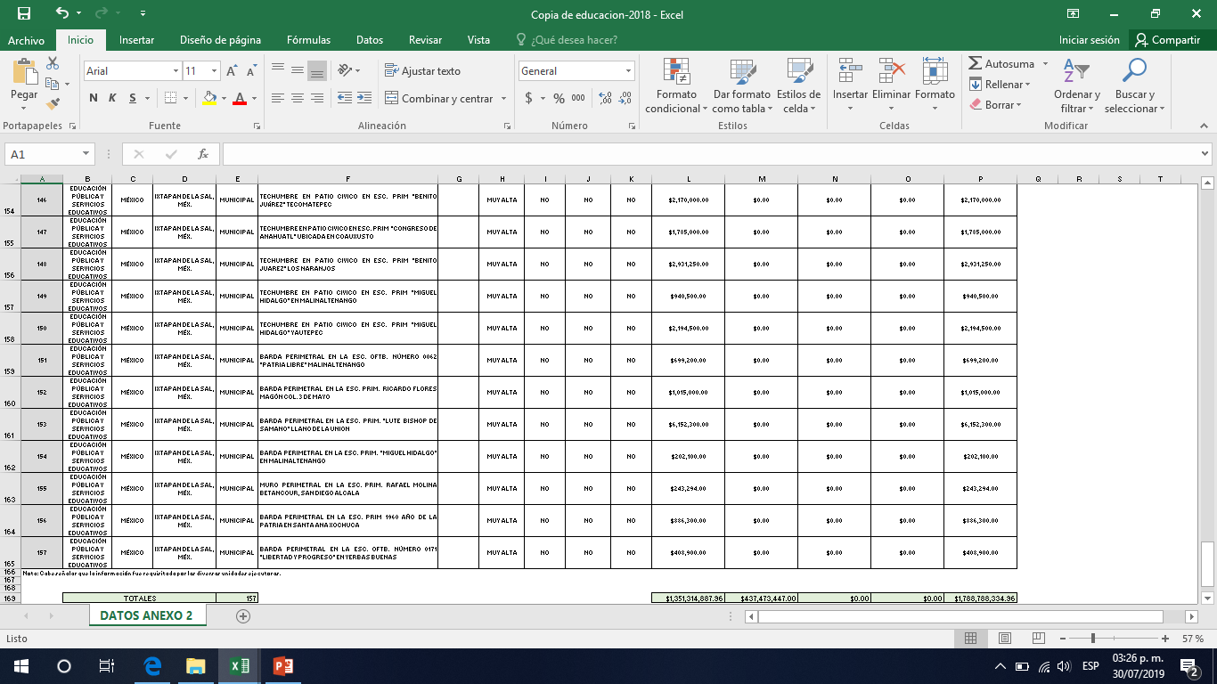
Place your screenshot here

Slide 34

Bibliografia
www.iadb.org
https://www.iadb.org/es/bid-finanzas/portal-del-bid-finanzas,1976.html
https://www.iadb.org/es/noticias/comunicados-de-prensa/2007-03-19/bid-aprueba-cartera-variada-para-mejorar-la-competitividad-y-reducir-la-pobreza-en-america-latina-y-el-caribe%2C3697.html
https://www.iadb.org/es/noticias/articulos/2010-05-21/medio-ambiente-y-biodiversidad-en-america-latina-bid%2C7142.html
https://www.iadb.org/es/projects-search?query%5Bcountry%5D=ME&query%5Bsector%5D=&query%5Bstatus%5D=&query%5Bquery%5D=
https://www.iadb.org/es/project/rg-t1468
https://www.iadb.org/es/noticias/comunicados-de-prensa/2017-11-03/grupo-bid-renombra-su-brazo-privado-bid-invest%2C11938.html
https://www.iadb.org/es/acerca-del-bid/informe-anual
https://www.iadb.org/es
https://www.iadb.org/es/node/2544
https://www.iadb.org/es/acerca-del-bid/perspectiva-general
https://www.iadb.org/es/acerca-del-bid/financiamiento-del-bid/prestamos-del-sector-publico
https://www.iadb.org/es/proyectos
https://www.iadb.org/es/solr-search/content?keys=CARTERA+DE+INVERSION
https://www.iadb.org/es/bid-finanzas/tasas-de-interes-y-cargos
http://transparenciafiscal.edomex.gob.mx/cpi
https://www.sofia-rtd.com/blog/blog/que-es-una-cartera-de-proyectos

Slide 35
Gracias por su atención.

